Slide 1
Feladatok Mikro és nanotechnika pót ZH-ra na meg pótpótZH-ra ☺
Demjén Ádám
2011

Slide 2
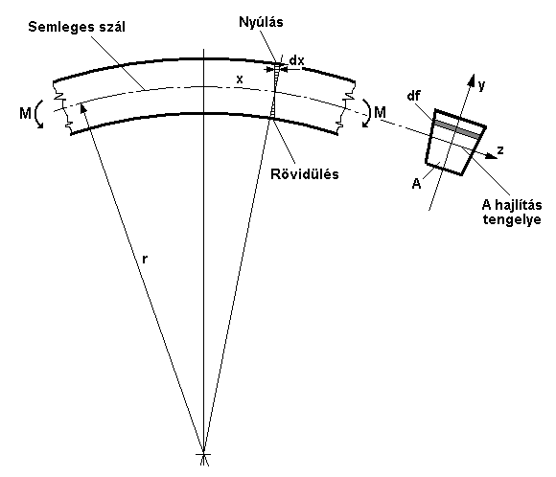
Jellegzetes probléma: a hajlított rúd
A hajlítási tengely helye ?
A hajlítási tengely a súlyponton halad át!

Slide 3
Jellegzetes probléma: a hajlított rúd
Mennyi a görbületi sugár ?
ahol
I a keresztmetszet “másodrendű nyomatéka”
Tisztán geometriai jellemző

Slide 4
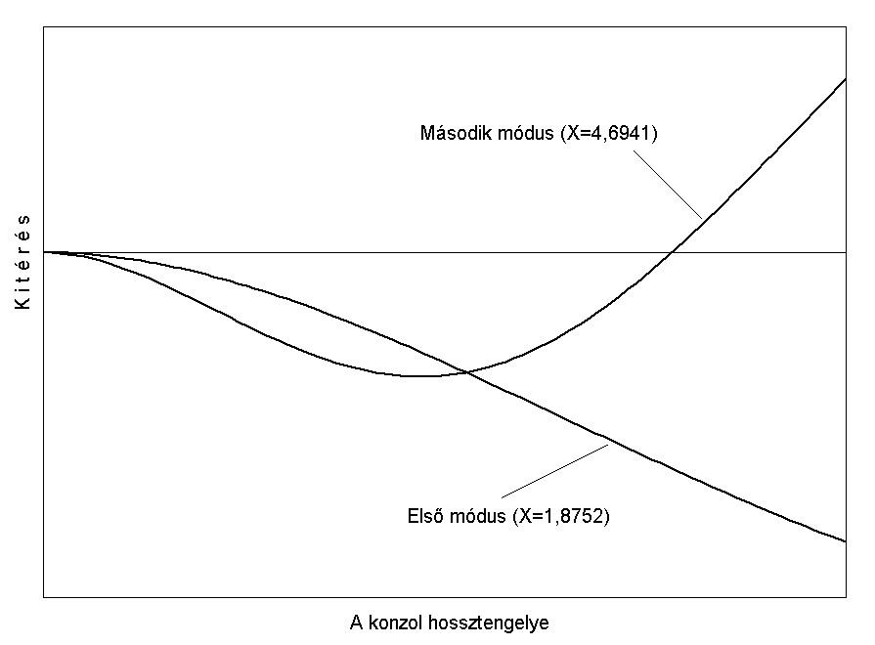
Konzol önfrekvenciái (hajlító módus)
Példa. Határozzuk meg a korábbiakban már szerepelt konzol rezgési frekvenciáit! Először az első frekvenciát számoljuk (X ≅ 1,875):
vagyis 45,2 kHz. A következő rezgési frekvencia
283,2 kHz, stb.

Slide 5
1.Hajlításra terhelt konzol (cantilever)
Példa. Számoljuk ki a vázolt, Si egykristályból készült konzol rugó-engedékenységét! A kristály felülete az (100) síkba esik, a konzol tengelye (010) irányú. A méretek:
a = 50 μm
b = 6 μm
l = 400 μm.
AZ IGÉNYBEVÉTEL HATÁRA
Az előző példában
b = 6 μm, l =400 μm
Legyen s = 18 μm
A Si törési feszültsége 1-5 GPa.
Ez 0,5 - 2,7 % relatív megnyúlásnak
felel meg.

Slide 6
1. Rezonancia frekvencia
Példa. Tekintsük a korábban már vizsgált konzolt, úgy, hogy a végén egy 200×400×6 μm méretű tömeget képeztünk ki. Megállapítandó a függőleges rezgés frekvenciája.
A rugóengedékenységet már kiszámoltuk: 0,18 m/N. A tömeg számításához a Si sűrűsége: 2330 kg/m³. Ezzel
m = 200⋅400⋅6⋅10⁻¹⁸⋅2330 = 1,1⋅10⁻⁹ kg.
A frekvencia:

Slide 7
2. Gyorsulás érzékelő
Példa
Számoljuk ki az érzékenységet és a
rezonancia frekvenciát!
Egy hídra S =0,091 m/N
Négy hídra S = 0,0227 m/N
A tömeg m = ρV = 2330 kg/m³⋅1,2⋅1,2⋅0,25⋅10⁻⁹ m³ = 8,4⋅10⁻⁷ kg
Az érzékenység K = 0,0227 m/N ⋅ 8,4⋅10⁻⁷ kg = 1,9⋅10⁻⁸ s²
10 g gyorsulás ≈ 1,9 μm elmozdulás
A sajátfrekvencia

Slide 8
3. A fésűs meghajtó (comb drive)
Előnyök:
felületi megmunkálás
viszonylag nagy erő
konstans erő
w

Slide 9
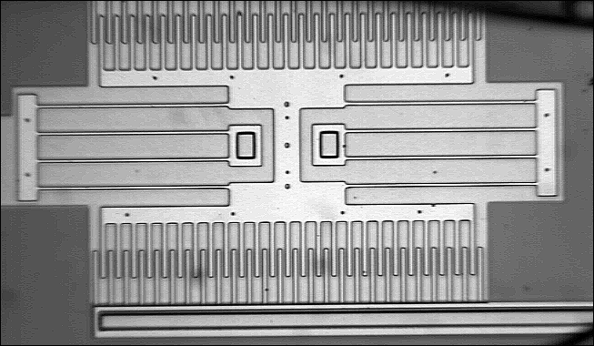
3. A fésűs meghajtó - az erőhatás

Slide 10
3. A fésűs meghajtó - példa
N/V², 1V hatása
Se = 0,71 m/N
m/V²
A 2. poli vastagsága w = 2 μm. A fogak hosszúsága 40 μm, szélessége 3 μm, a légrés szélessége s = 3 μm. A rugó-szalagok hosszúsága 150 μm, szélességük 2 μm. A fésűfogak száma 25, tehát N = 50.

Slide 11
3. A fésűs meghajtó - példa
A rugóállandó megállapításának másik útja lehet a rezonancia frekvenciából való visszaszámolás. A mért rezonancia frekvencia f₀ = 20 kHz volt. A mozgórész teljes tömegét a geometriai adatokból és a szilícium sűrűségéből számolhatjuk ki. Ez a számítás a kg eredményre vezetett. A frekvenciát az alábbi képlet adja:
m/N

Slide 12
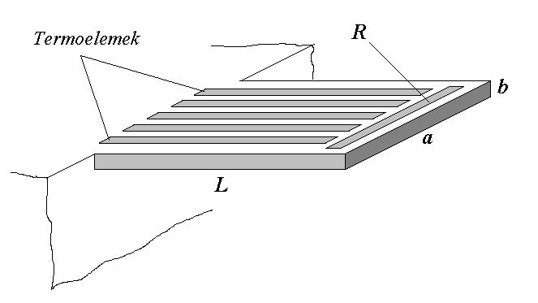
4. A termikus elvű effektív érték mérő
Példa. Számítsuk ki az effektív érték mérő
érzékenységét az alábbi adatokkal:
a = 100 μm, b = 5 μm, L = 120 μm,
λ = 150 W/mK, S = 10⁻³ V/K,
R = 2 kΩ, N = 12
Például U_{be} = 10 V → U_{ki} = 0,96 V

Slide 13
4. A termikus elvű effektív érték mérő Határfrekvencia
Pólusok a negatív valós tengelyen.
Az első:
Példa. Számítsuk ki az imént tárgyalt effektív érték mérő határfrekvenciáját!
Adatok: a = 100 μm, b = 5 μm, L = 120 μm, c_{v} = 1,6⋅10⁶ Ws/Km³
Az első töréspont

Slide 14
5. Termikus aktuátorok
Példa.
A rúd méretei: 5× 20 × 500 μm, anyaga Si
E =1,3⋅10¹¹ N/m²
e = 3 ppm/ºC
ΔT = 100 ºC
Egyik vége szabadon, a megnyúlás
Mindkét végén befogva, az erő

Slide 15
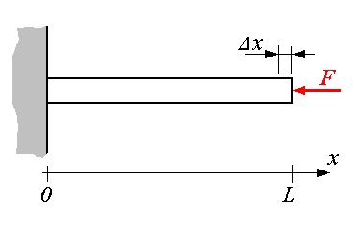
5. Termikus aktuátor
Alapjelenség: a hőtágulás
Si 2,6 - 4,1 ppm/ºC (300 - 800 K)
CTE - coefficient of thermal expansion (e)

Slide 16
5. Termikus aktuátorok - Mi esetünkben
Példa.
A rúd paraméterei
E =1,69⋅10¹¹ N/m²
e = 2,9 ppm/ºC
ΔT₁ = 1240 ºC
ΔT₂ = 570 ºC
Egyik vége szabadon, a megnyúlás
Mindkét végén befogva, az erő

Slide 17
6. A kihajlás (buckling)
Példa.
A rúd méretei: 5× 20 × 500 μm, anyaga Si
E =1,3⋅10¹¹ N/m²
e = 3 ppm/ºC
ΔT = 100 ºC
F₀=3,9 ⋅10⁻³ N
Vagyis a két végén befogott rúd csak kb. 27 ºC fűtést bírna ki!

Slide 18
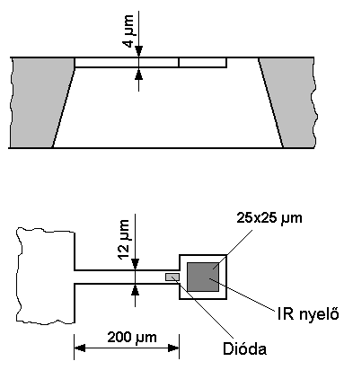
7. Hősugárzás érzékelő
1. Az érzékenység számítása
Si - λ = 100 W/mK
Ha ΔU_{D} = 1 μV mérhető →
→ ΔT = 0,001 ºC észlelhető
23 nW → 3,7 mW/cm²
Valóban ez a felső határ?

Slide 19
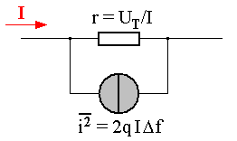
7. Hősugárzás érzékelő
A korlát: a zaj
NEP = Noise Equivalent Power
Például I=16 μA, Δf=10 Hz esetén
NEP < 1 nW ideális esetben (I zajtalan, erősítő zajtalan)

Slide 20
7. Hősugárzás érzékelő
2. Az időállandó számítása
Közelítés: koncentrált paraméteres modell

Slide 21
8. A DMD eszköz vizsgálata
Számoljunk!
Mozgókép, villódzásmentes megjelenítés: 50 kép/s, 20 ms/kép
a vezérlő impulzus szélességének lépése:
64 szürkeárnyalat, 20/64 = 0,31 ms
Ugyanez színes képnél: 3x50=150 kép/s, 0,1 ms lépés
A tükör átbillenése 20-30 μs lehet!
Hányszor billen?
150/sec, 540 000/óra, kb. 800 000 000 /év !

Slide 22
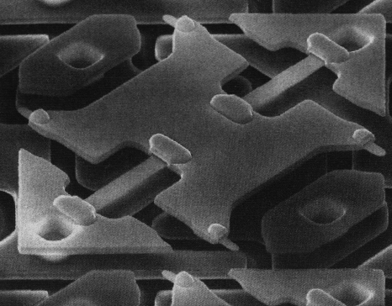
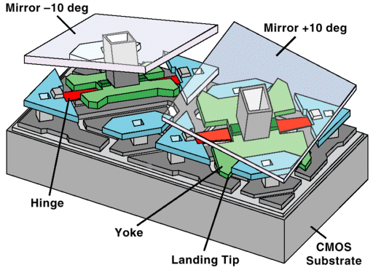
8. A DMD eszköz vizsgálata
A felépítés
Pl. 20x20 um tükrök
Torziós függesztés, a tükör nélkül

Slide 23
8. A DMD eszköz vizsgálata
Számítások
ϕ

Slide 24
8. A DMD eszköz vizsgálata
Példa
ϕ
x₁ = 10 μm
x₂ = 20 μm
w = 40 μm
d_{o} = 2 μm
U = 20 V.
x_{a} = 15 μm C_{o} = 1,77 fF
M = 2,64⋅10⁻¹² [mN]

Slide 25
8. A DMD eszköz vizsgálata
M = 2,64⋅10⁻¹² [mN]
A visszatérítő nyomaték

Slide 26
8. A DMD eszköz vizsgálata
A billenési idő becslése
d=1 μm, ρ=2,7 kg/dm³
Egyszerűsítés: M_{átl} = 10⁻¹² Nm
ε = M_{átl}/Θ = 10⁻¹²/5.79⋅10⁻²² = 1,73⋅10⁹ s⁻²
ϕ =15º= 0,26 rad

